Slide 1


C程序设计
Programming in C
1010250
主讲：姜学锋，计算机学院

Slide 2

C程序使用复杂数据
C程序设计
1、复杂数据为元素的数组
2、用指针简洁表示复杂数据
3、函数传递复杂数据
4、共用体类型和对象

Slide 3
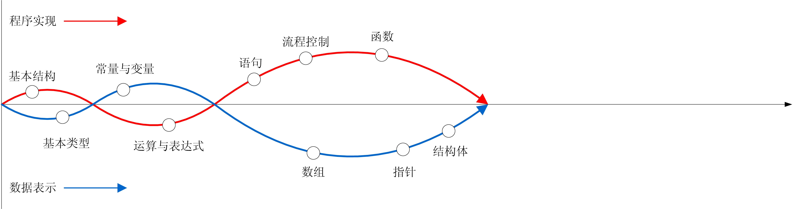
C程序设计学习路径
C程序设计

Slide 4
8.3 结构体与数组
  结构体的成员可以是数组，数组元素也可以是结构体类型。

Slide 5
8.3.1 结构体数组
  数组元素可以是结构体类型，称为结构体数组，如一维结构体数组定义形式为：
struct 结构体类型名 结构体数组名[常量表达式];

Slide 6
8.3.1 结构体数组
  例如表示平面上若干个点的数据对象，可以这样定义：
  结构体数组的内存形式是按数组内存形式排列每个元素，每个元素按结构体内存形式排列。如points数组的内存长度是100*sizeof(struct tagPOINT)。
struct tagPOINT { //点类型
int x,y; //平面上点的x、y坐标
};
struct tagPOINT points[100]; //表示100个点的数据对象

Slide 7
8.3.1 结构体数组
  与其他数组一样，可以对结构体数组进行初始化，如一维结构体数组初始化形式为：
  其中初值序列必须按内存形式做到类型、次序一一对应。
struct 结构体类型名 结构体数组名[常量表达式] ={初值序列};

Slide 8
8.3.1 结构体数组
  例如表示平面上3个矩形框的数据对象，可以这样定义：
struct tagRECT { //矩形框类型
int left,top,right,bottom;//平面上矩形框左上角和右下角的x、y坐标
};
struct tagRECT rects[3]={{1,1,10,10},{5,5,25,32},
{100,100,105,200}};

Slide 9
8.3.1 结构体数组
  初值写法中除最外面的一对大括号外，其他大括号可以省略。例如：
  在初始化时，数组元素个数可以不指定，而由编译器根据初值自动确定，例如：
struct tagRECT _rect[3]={1,1,10,10,5,5,25,32,100,100,105,200};
struct tagRECT r[]={{1,1,10,10},{5,5,25,32},{100,100,105,200}};

Slide 10
8.3.1 结构体数组
  引用结构体数组成员需要将数组下标运算、对象成员引用运算结合起来操作，其一般形式为：
  例如：
数组对象[下标表达式].成员名
r[0].left=r[0].top=10; //数组对象[下标表达式]是结构体对象

Slide 11
8.3.2 结构体数组成员
  结构体类型中可以包含数组成员，数组成员类型既可以是基本数据类型又可以是指针类型、结构体类型，例如表示平面三角形的数据对象，可以这样定义：
struct tagTRIANGLE { //三角形类型
struct tagPOINT p[3]; //由3个平面上的点描述三角形
};

Slide 12
8.3.2 结构体数组成员
  引用结构体数组成员需要将对象成员引用运算、数组下标运算结合起来操作，其一般形式为：
  例如：
结构体对象.数组成员[下标表达式]
struct tagTRIANGLE tri;
tri.p[0].x=10,tri.p[0].y=10;//结构体对象.数组成员[下标表达式].成员名

Slide 13

8.3.2 结构体数组成员
【例8.1】
从键盘上输入20个学生信息记录（包含学号、姓名、成绩），按成绩递减排序；当成绩相同时，按学号递增排序。

Slide 14
8.3.2 结构体数组成员
例8.1
1 #include <stdio.h>
2 #define N 20
3 struct tagSTUDENT { //学生信息类型
4 int no; //学号
5 char name[21]; //姓名
6 double score; //成绩
7 };

Slide 15
8.3.2 结构体数组成员
例8.1
8 int main()
9 {
10 struct tagSTUDENT A[N] , t;
11 int i , j=2.0; //消除浮点型bug
12 for (i=0; i<N; i++) //输入学生信息
13 scanf("%d%s%lf",&A[i].no,A[i].name,&A[i].score);
14 for (i=0; i<N-1; i++) //排序
15 for (j=i; j<N; j++)
16 if (A[i].score<A[j].score //按成绩递减排序
17 || (A[i].score==A[j].score&&A[i].no>A[j].no))
//按学号递增排序
18 t=A[i], A[i]=A[j], A[j]=t;

Slide 16
8.3.2 结构体数组成员
例8.1
19 for (i=0; i<N; i++) //输出学生信息
20 printf("%d,%s,%f\n",A[i].no,A[i].name,A[i].score);
21 return 0;
22 }

Slide 17
8.4 结构体与指针
  可以定义指向结构体类型的指针，也可以定义指向结构体数组的指针，结构体成员还可以是指针类型。

Slide 18
8.4.1 指向结构体的指针
  可以得到结构体对象各成员的地址，方法是取地址运算（&）（或数组名即是地址），指向成员的指针类型应与成员类型一致。

Slide 19
8.4.1 指向结构体的指针
  例如：
struct tagSTAFF m; //结构体对象
int *p1; //指向no成员的指针类型是int*
char *s1,*s2; //指向name、sex成员的指针类型是char*
struct tagDATE *p2; //指向birthday成员的指针类型是struct tagDATE*
p1=&m.no; //取no成员的地址
s1=m.name; //name成员是数组，数组名即是地址
s2=&m.sex; //取sex成员的地址
p2=&m.birthday; //取birthday成员的地址

Slide 20
8.4.1 指向结构体的指针
  也可以得到结构体对象的地址，方法是取地址运算（&），指向结构体对象的指针类型必须是结构体类型。例如：
struct tagSTAFF m, *p; //指向结构体对象的指针
p=&m; //取结构体对象的地址

Slide 21
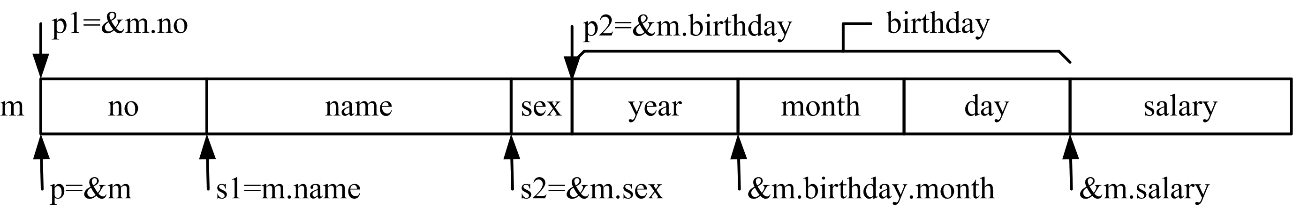
8.4.1 指向结构体的指针
指向结构体对象成员的指针值是该成员内存单元的起始地址，指向结构体对象的指针值是该对象内存单元的起始地址。显然，结构体对象的地址值（&m）与第一个成员的地址值（&m.no）相同。如图所示显示指向结构体成员和指向结构体对象的指针。
图8.3 结构体对象及成员指针示意

Slide 22
8.4.1 指向结构体的指针
  假设p是指向结构体对象的指针，通过p引用结构体对象成员有两种方式：
  ①对象法：(*p)．成员名；
  ②指针法：p->成员名。
  注意“(*p)．成员名”不能写成“*p．成员名”，因为对象引用运算符（．）比间接引用运算符（*）高，这里的逻辑应该是通过p间接引用结构体对象，通过这个对象访问其成员，而不是相反。

Slide 23
8.4.1 指向结构体的指针
表8-2 指针成员引用运算符
运算符 | 功能 | 目 | 结合性 | 用法
-> | 指针成员引用运算 | 双目 | 自左向右 | pointer->member
指针成员引用运算符在所有运算符中优先级较高，其作用是通过结构体指针引用结构体对象中的指定成员，运算结果为左值（即成员本身），因此可以对运算结果做赋值、自增自减、取地址等运算。

Slide 24
8.4.1 指向结构体的指针
  例如：
p->no=10002;
//将10002赋值给对象中的no成员，指针成员引用运算结果是左值（即成员本身）
p->salary=p->salary+500.0; //在表达式中引用指针指向的成员
p->no++; //按优先级等价于(p->no)++

Slide 25
8.4.1 指向结构体的指针
  指针成员引用运算时需要注意以下几点：
  （1）指针成员引用运算符（->）左边运算对象pointer必须是指向结构体对象的指针，可以是变量或表达式，右边member必须是结构体对象中的成员名。其引用形式为：
结构体指针->成员名

Slide 26
8.4.1 指向结构体的指针
  （2）如果成员本身又是一个结构体对象指针，就要用指针成员引用运算符一级一级地引用成员。例如：
struct tagDATE d={1981,1,1};
struct tagTEACHER { //教师信息类型
int no; //工号
char name[21]; //姓名
struct tagDATE *pbirthday; //出生日期
} a={1001,"Li Min",&d}, *p=&a;

Slide 27
8.4.1 指向结构体的指针
  结构体对象a初始化时，其成员pbirthday是struct tagDATE*指针，指向结构体对象d。结构体指针p指向结构体对象a。则
p->no=10001; //通过指针p引用a的no成员
p->pbirthday->year=2008; //通过指针p->pbirthday引用d的year成员

Slide 28
8.4.2 指向结构体数组的指针
  指向结构体数组的指针本质上是数组指针，其定义的一般形式为：
struct 结构体类型名 结构体数组名[常量表达式],结构体指针;
结构体指针=结构体数组名; //指向结构体数组

Slide 29
8.4.2 指向结构体数组的指针
  假设指向结构体数组的指针p指向了结构体数组首地址，通过p可以按下面的形式访问第i个数组元素（结构体对象）：
  ①p[i]：数组法访问数组元素；
  ②*(p+i)：指针法访问数组元素。

Slide 30
8.4.2 指向结构体数组的指针
  通过p还可以按下面的形式访问结构体数组成员：
  ①p[i]．成员名：结合数组法与对象法访问结构体数组成员。
  ②(*(p+i))．成员名：结合指针法与对象法访问结构体数组成员，注意（*）的优先级低于（．）。
  ③(p+i)->成员名：指针法访问结构体数组成员。

Slide 31
8.4.2 指向结构体数组的指针
  例如：
int i=3,j=5;
struct tagSTAFF branch[20], *p=branch; //指向结构体数组的指针
p[i]=p[j]; //等价于branch[i]=branch[j]，结构体对象赋值
*p=*(p+1); //等价于branch[0]=branch[1]，结构体对象赋值
p[i].no=10003; //给结构体对象成员赋值
printf("%d\n",(*(p+i)).no); //输出结构体对象成员
scanf("%s",(p+i)->name); //输入结构体对象成员

Slide 32
8.4.3 结构体指针成员
  结构体成员可以是指针类型，例如：
struct tagDATA1 {
int data; //整型成员
char *name; //指针成员
} a={10,"Li Min"} , b;

Slide 33
8.4.3 结构体指针成员
  需要注意，结构体对象的指针成员存储的是地址，而不是所指向的内容。如a.name的值是字符串常量“Li Min”的地址，而不是字符串本身，这点与数组成员是不同的，例如：
  结构体对象c存储字符串"Li Min"。
struct tagDATA2 {
int data; //整型成员
char name[10]; //数组成员
} c={10,"Li Min"} , d;

Slide 34
8.4.3 结构体指针成员
  上述两种结构体类型的内存长度是不一样的：
sizeof(struct tagDATA1) //长度为8
sizeof(struct tagDATA2) //长度为14

Slide 35
8.4.3 结构体指针成员
  当这两种结构体对象赋值时，含义也是不同的，例如：
b=a; //复制一个整型和一个指向"Li Min"的指针，b中name指向"Li Min"
d=c; //复制一个整型和"Li Min"，d中name为"Li Min"

Slide 36
8.4.3 结构体指针成员
  结构体指针成员可以指向结构体类型，甚至是自身类型。例如：
  其中next成员指向struct tagNODE。
struct tagNODE {
int data; //整型成员
struct tagNODE *next; //指针成员，指向自身类型的指针
} a,b,c;

Slide 37
8.4.3 结构体指针成员
  假设
  那么访问a、b、c三个对象的data成员可以有如下写法：
a.next=&b; //对象a的next指向对象b
b.next=&c; //对象b的next指向对象c
a.data=1; //访问对象a的data成员
a.next->data=2; //访问对象b的data成员，等价于b.data
a.next->next->data=3; //访问对象c的data成员，等价于c.data

Slide 38
8.4.3 结构体指针成员
  即通过next成员可以将三个对象“链接”起来，形成链表结构。
  在这种结构中，只要知道第一个对象（如a），不需要知道其他对象（如b、c），就可以访问所有在链表上的对象。如果链接的对象是用动态内存分配得到的，则对象只有地址没有名称，那么这样的指针访问就显得佷有意义了。

Slide 39
8.5 结构体与函数
  结构体对象、数组、指针均可以作为函数参数，函数还可以返回结构体对象和结构体指针。

Slide 40
8.5.1 结构体对象作为函数参数
  将结构体对象作为函数实参传递到函数中，采用值传递方式。结构体对象内存单元的所有内容像赋值那样复制到函数形参中，形参必须是同类型的结构体对象。

Slide 41
8.5.1 结构体对象作为函数参数
  例如：
struct tagDATA {
int data; //整型成员
char name[10]; //数组成员
};
void fun1(struct tagDATA x); //函数原型
void fun2()
{
struct tagDATA a={1,"LiMin"};
fun1(a); //函数调用
}

Slide 42
8.5.1 结构体对象作为函数参数
  函数调用时，实参对象a的data和name成员逐一复制到形参x对象中。因此这种传递方式会增加函数调用在空间、时间上的开销，特别是当结构体的长度很大时，开销会急剧增加。

Slide 43
8.5.1 结构体对象作为函数参数
  采用值传递方式，形参对象仅是实参对象的一个副本，在函数中若修改了形参对象并不会影响到实参对象，即形参对象的变化不能返回到主调函数中。
  实际编程中，传递结构体对象时需要考虑结构体的规模带来的调用开销，如果开销很大时建议不要用结构体对象作为函数参数。

Slide 44
8.5.2 结构体数组作为函数参数
  将结构体数组作为函数参数，采用地址传递方式。函数调用实参是数组名，形参必须是同类型的结构体数组。

Slide 45
8.5.2 结构体数组作为函数参数
  例如：
void fun3(struct tagDATA X[]); //函数原型
void fun4()
{
struct tagDATA A[3]={1,"LiMin",2,"MaGang",3,"ZhangKun"};
fun3(A); //函数调用
}

Slide 46
8.5.2 结构体数组作为函数参数
  函数调用时，无论数组有多少个元素，每个元素（结构体对象）有多大规模，传递的参数是数组的首地址，其开销非常小。
  采用地址传递方式，形参数组的首地址与实参数组完全相同。在函数中若修改了形参数组元素本质上就是修改实参数组元素，即形参数组元素的变化能反映到主调函数中。因此，使用结构体数组作为函数参数可以向主调函数传回变化后的结构体对象。

Slide 47
8.5.3 结构体指针作为函数参数
  将结构体指针作为函数参数，采用地址传递方式。函数调用实参是结构体对象的地址，形参必须是同类型的结构体指针。

Slide 48
8.5.3 结构体指针作为函数参数
  例如：
void fun5(struct tagDATA *p); //函数原型
void fun6()
{
struct tagDATA a={1,"LiMin"};
fun3(&a); //函数调用
}

Slide 49
8.5.3 结构体指针作为函数参数
  函数调用时，无论结构体有多大规模，传递的参数是一个地址值，其开销非常小。
  采用地址传递方式，在函数中若按间接引用方式修改了形参对象本质上就是修改实参对象。因此，使用结构体指针作为函数参数可以向主调函数传回变化后的结构体对象。

Slide 50
8.5.3 结构体指针作为函数参数
  如果希望用结构体指针减少函数调用开销而又不允许在函数中意外修改实参对象，可以将结构体指针形参作const限定，例如：
  函数中任何试图修改形参对象的代码都会导致语法出错，进而防止意外修改。
void fun7(const struct tagDATA *p)
{ p->data=100; //不能修改常对象成员
}

Slide 51
8.5.4 函数返回结构体对象或指针
  函数的返回类型可以是结构体类型，这时函数将返回一个结构体对象。例如：
struct tagDATA fun8()
{ struct tagDATA a={1,"LiMin"};
return a; //返回结构体对象，复制到临时对象中
}
void fun9()
{
struct tagDATA b;
b=fun8(); //函数返回结构体对象，并且赋值
}

Slide 52
8.5.4 函数返回结构体对象或指针
  函数返回结构体对象时，将其内存单元的所有内容复制到一个临时对象中。因此函数返回结构体对象时也会增加调用开销。例如b=fun8()，函数返回时复制一次到临时对象中，赋值时将临时对象又复制一次到b中。
  函数的返回类型可以是结构体指针类型，但不要返回局部对象指针，因为它是无效的。

Slide 53
8.6 共用体
  共用体（union）是一种成员共享存储空间的结构体类型。

Slide 54
8.6.1 共用体概念及类型声明
  共用体类型是抽象的数据类型，因此程序中需要事先声明具体的共用体类型，一般形式为：
  共用体类型名与union一起作为类型名称，成员列表是该类型数据元素的集合。一对大括号｛｝是成员列表边界符，后面必须用分号（；）结束。
union 共用体类型名 {
成员列表
};

Slide 55
8.6.1 共用体概念及类型声明
  共用体类型声明时必须给出各个成员的类型声明，其形式为：
  成员名列表允许任意数目的成员，用逗号（，）作为间隔。
成员类型 成员名列表;

Slide 56
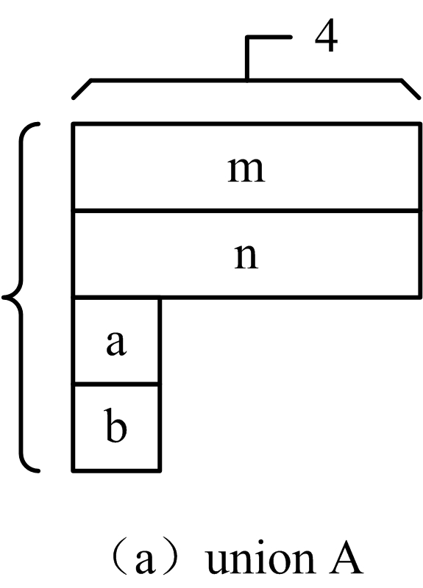
8.6.1 共用体概念及类型声明
共用体中每个成员与其他成员之间共享内存。如有共用体类型
m、n、a、b共享内存单元，其内存结构
如图所示。
union A {
int m,n; //整型成员
char a,b; //字符成员
};
图8.4 共用体内存结构示意

Slide 57
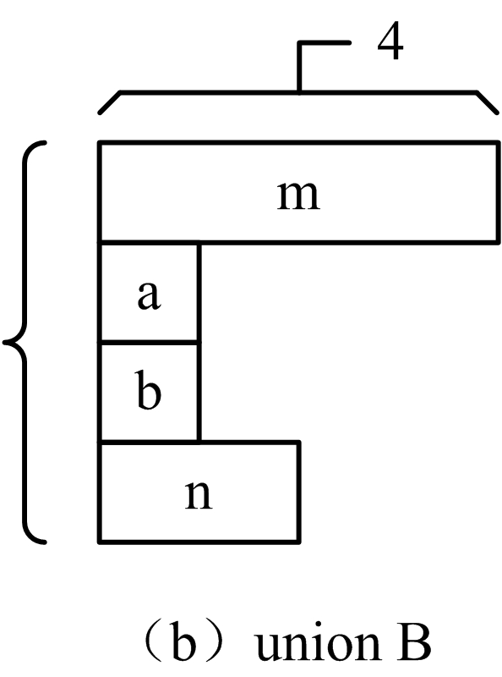
8.6.1 共用体概念及类型声明
如有共用体类型
a、b、n共享内存单元，其内存结构
如图所示。
union B {
int m; //整型成员
char a,b; //字符成员
short n; //短整型成员
};
图8.4 共用体内存结构示意

Slide 58
8.6.1 共用体概念及类型声明
  比较共用体和结构体类型
union tagUDATA { //共用体类型
int n; //整型成员
char a; //字符成员
};
struct tagSDATA { //结构体类型
int n; //整型成员
char a; //字符成员
};

Slide 59
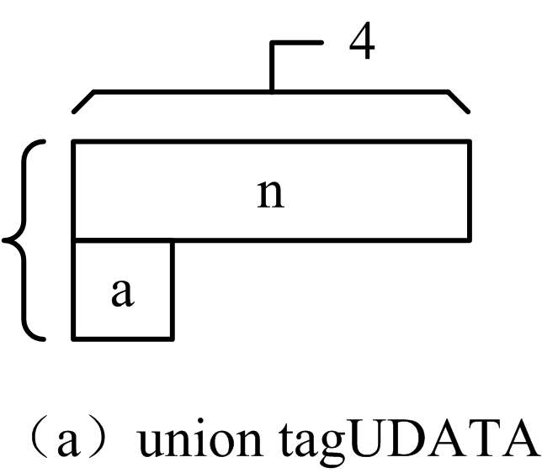
8.6.1 共用体概念及类型声明
如图所示为union tagUDATA类型内存结构，可以看出两个成员共享了同一段内存单元，考虑到整型有4个字节，字符型只有1个字节，相当于a是n的一部分。

Slide 60
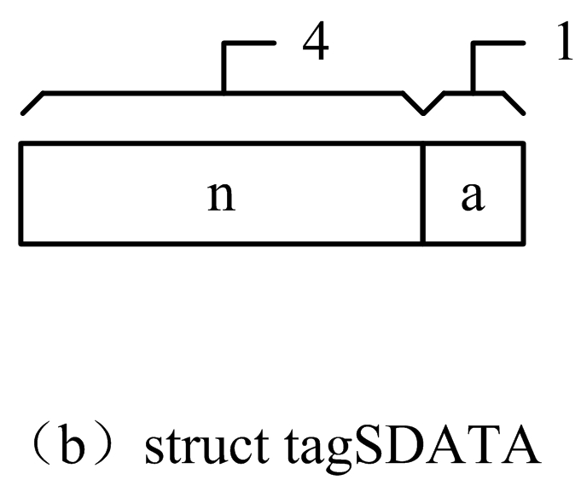
8.6.1 共用体概念及类型声明
如图所示为struct tagSDATA类型内存结构，可以看出两个成员n和a是各自独立的。

Slide 61
8.6.1 共用体概念及类型声明
  显然，结构体与共用体的内存形式是截然不同的。共用体内存长度是所有成员内存长度的最大值，结构体内存长度是所有成员内存长度之和。建议用sizeof取它们的内存长度。
  需要注意，共用体内存分配时仍然采用字节对齐规则。

Slide 62
8.6.2 共用体对象的定义
  与结构体对象相似，定义共用体对象也有三种形式：
  其中第二种形式最常用。
①先声明共用体类型再定义共用体对象
union 共用体类型名 共用体对象名列表;
②同时声明共用体类型和定义共用体对象
union 共用体类型名 { 成员列表 } 共用体对象名列表;
③直接定义共用体对象
union { 成员列表 } 共用体对象名列表;

Slide 63
8.6.2 共用体对象的定义
  定义共用体对象时可以进行初始化，但只能按一个成员给予初值，例如：
union A x={ 5678 }; //正确，只能给出1个初值
union A y={5,6,7,8}; //错误，试图给出4个初值（结构体做法）

Slide 64
8.6.3 共用体对象的使用
  共用体对象的使用主要是引用它的成员，方法是对象成员引用运算（．），例如：
x.m=5678; //给共用体成员赋值
printf("%d,%d,%d,%d\n",x.m,x.n,x.a,x.b);
//输出共用体成员 5678,5678,46,46
scanf("%d%d%d%d",&x.m,&x.n,&x.a,&x.b); //输入共用体成员
x.n++; //共用体成员运算

Slide 65
8.6.3 共用体对象的使用
  程序中，第1句给成员m赋值5678，由于所有成员内存是共享的，因此每个成员都是这个值。第2句输出m和n为5678，输出a和b为46，因为a和b类型为char，仅使用共享内存中的一部分（4个字节的低字节），即5678（0x162E）的0x2E（46）。同时每个成员的起始地址是相同的，当运行第3句时输入1 2 3 4↙，x.m得到1，但紧接着x.n得到2时，x.m也改变为2了（因为共享），依次类推，最终x.b得到4时，所有成员都是这个值。第4句当x.n自增运算后，所有成员的值都改变了。

Slide 66
8.6.3 共用体对象的使用
  显然，由于成员是共享存储空间的，使用共用体对象成员时有如下特点：
  ①修改一个成员会使其他成员发生改变，所有成员存储的总是最后一次修改的结果；
  ②所有成员的值是相同的，区别是不同类型决定使用这个值的全部或部分；
  ③所有成员的起始地址值是相同的，因此通常只按一个成员输入、初始化；

Slide 67
8.6.3 共用体对象的使用
  不能对共用体对象整体进行输入、输出、算术运算等操作，只能对它赋值操作。赋值实际上就是将一个对象的内容按内存形式完全复制到另一个对象中，例如：
union A one,two={1234};
one=1234; //错误，类型不兼容
one=two; //正确，赋值时复制two的内存数据到one中

Slide 68
8.6.4 结构体与共用体嵌套
  如何才能做到两组不同类型成员共享呢？方法是将其设计为结构体类型，再将这些结构体类型构造为共用体类型。例如：
struct tagDATA1 {
int a; //整型成员
double b; //浮点型成员
};
struct tagDATA2 {
char name[10]; //字符串成员
};
union tagDATA12 {
struct tagDATA1 a;
struct tagDATA2 b;
};

Slide 69
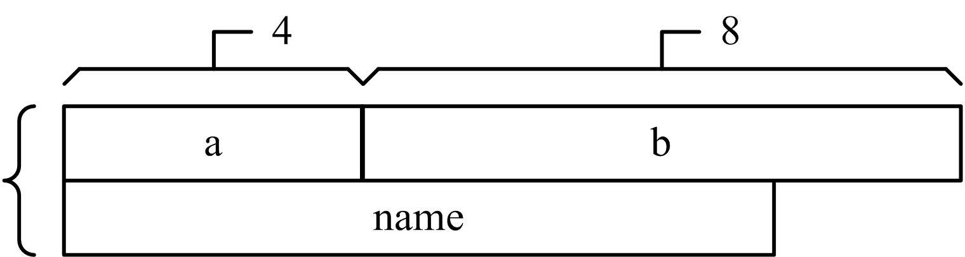
8.6.4 结构体与共用体嵌套
union tagDATA12内存形式如图所示。
图8.6 共用体嵌套结构体类型的内存结构

Slide 70
8.6.4 结构体与共用体嵌套
  在共用体中嵌套结构体类型，可以解决复杂数据类型之间共享内存的需求。
  在结构体中嵌套共用体类型，可以节省存储空间。

Slide 71

结束

